Slide 1
§5.3 常系数线性微分方程组
Coefficients Linear ODEs

Slide 2
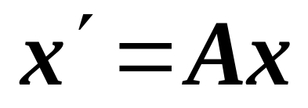

本节主要内容/Main Contents/
1 常系数齐线性微分方程组
(5.33)
的基解矩阵的结构，这里 A 是 常数矩阵。
2 通过代数的方法，寻求(5.33)的一个基解矩阵。
3 拉普拉斯变换在常系数线性微分方程组中的应用。

Slide 3
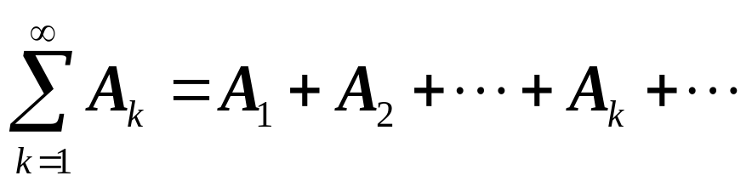
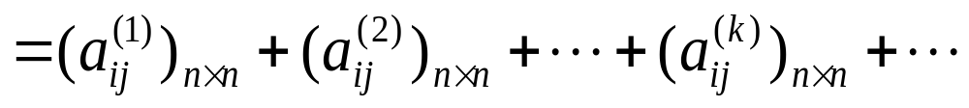
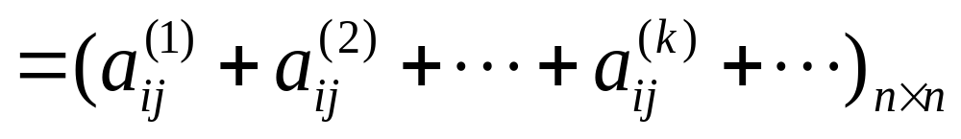
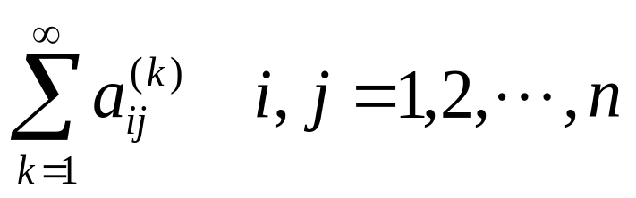
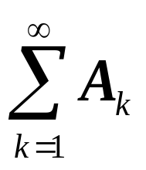
5.3.1 矩阵指数 expA 的定义和性质
无穷矩阵级数
如果每个
收敛，则
收敛。

Slide 4
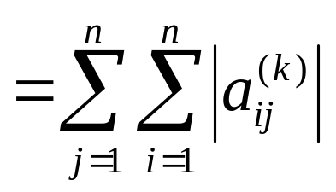
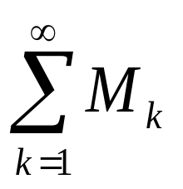
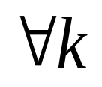
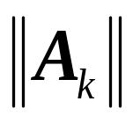
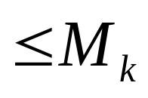
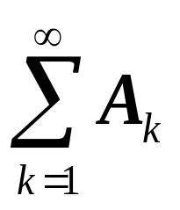
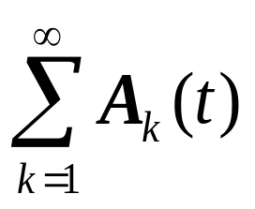
判断无穷矩阵级数
收敛的法则：
而级数
收敛，
则
收敛。
同理，可给出
在区间 I 上的一致收敛的定义，
和函数等类似的结果。

Slide 5
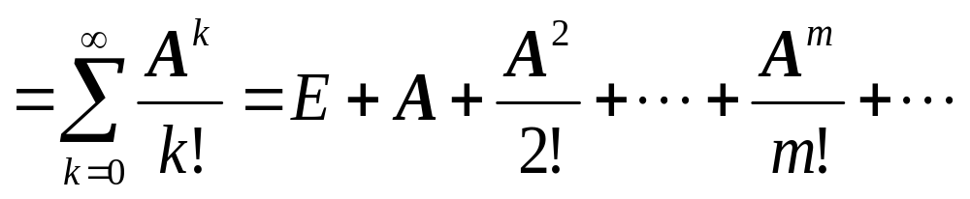
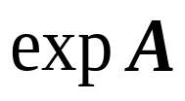
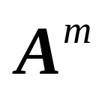
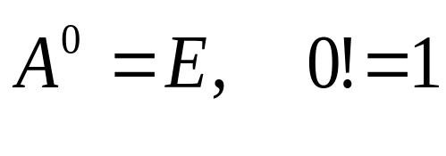
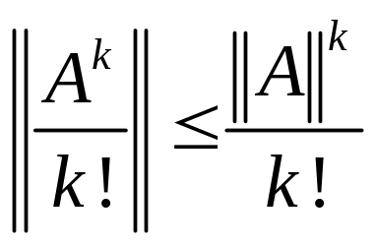
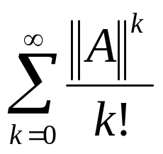
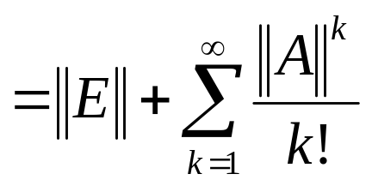
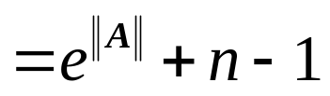
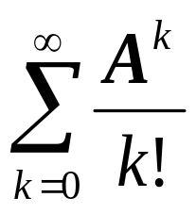
定义1 矩阵指数
(5.34)
E 为 n 阶单位矩阵,
是矩阵 A 的m次幂。
exp A是一个确定的矩阵。
对于一切正整数 k，
而
收敛，
则
收敛。

Slide 6
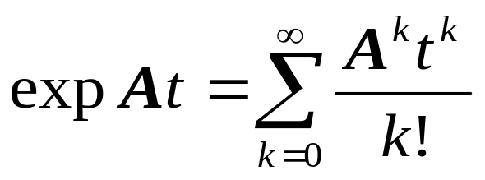
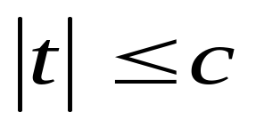
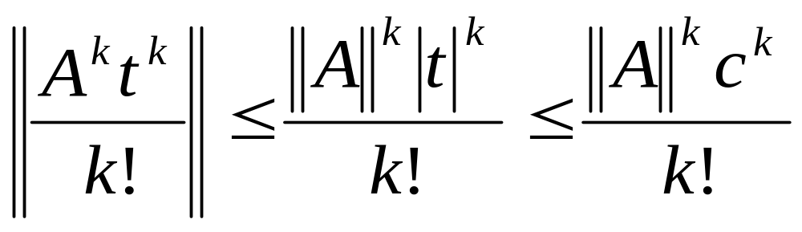
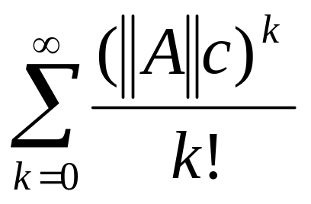
定义2 矩阵指数函数
(5.35)
在 t 的任何有限区间上是一致收敛的。
对于一切正整数 k，当
(c是某一正常数)时，有
而数值级数
是收敛的，
因而(5.35)在 t 的任何有限区间上是一致收敛的。

Slide 7
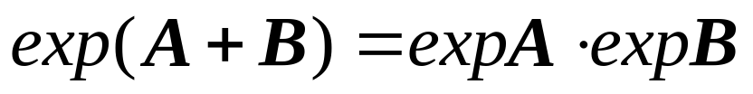
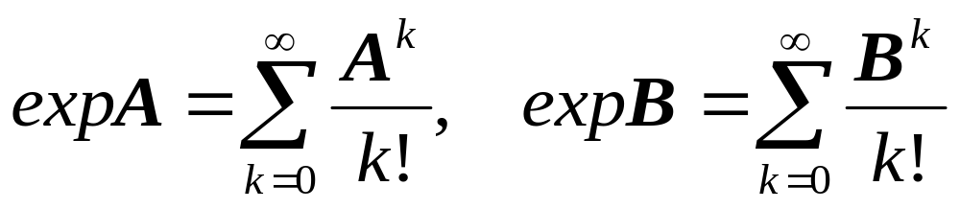
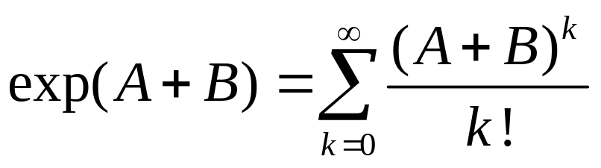
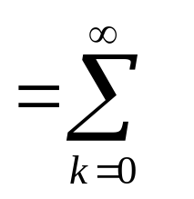
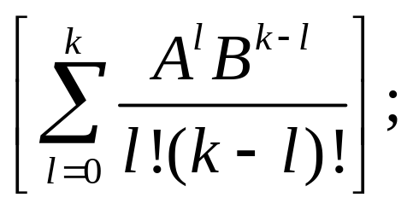
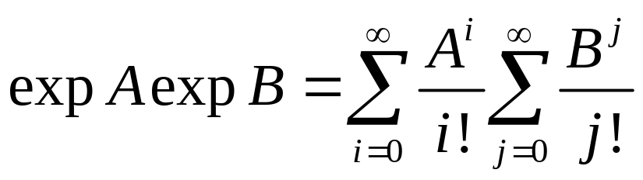
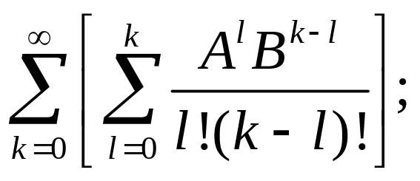


性质
性质1 如果矩阵A，B是可交换的，即 AB=BA，则
(5.36)
证 由于级数
绝对收敛，由二项式定理，得
又
绝对收敛级数的乘法定理

Slide 8
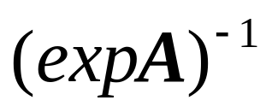
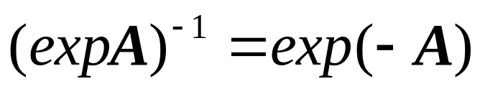
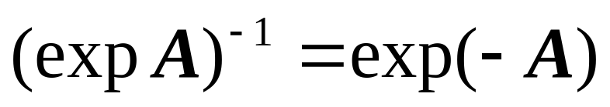
存在，且
性质2 对于任何矩阵A，
(5.39)
证 A与-A是可交换的，故在(5.36)中，令B = -A 得

Slide 9
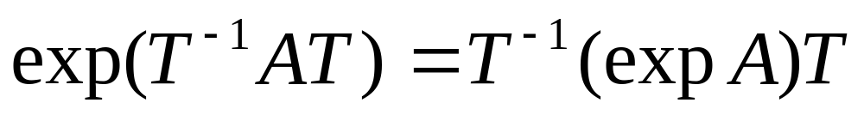
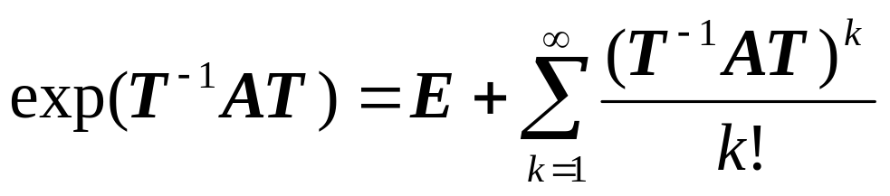
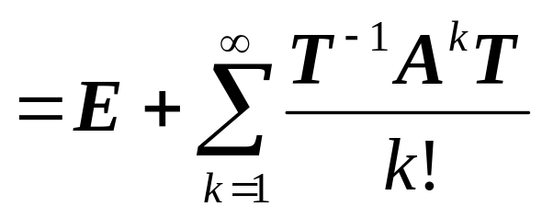
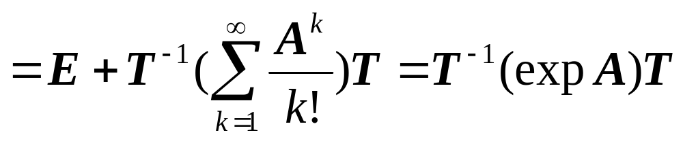
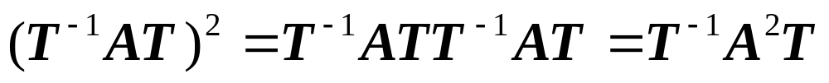
性质3 如果 T 是非奇异矩阵，则
事实上

Slide 10
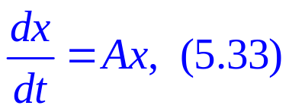
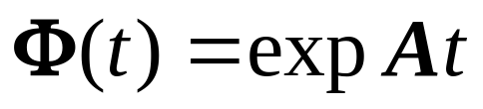
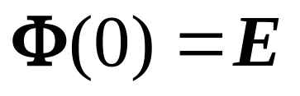
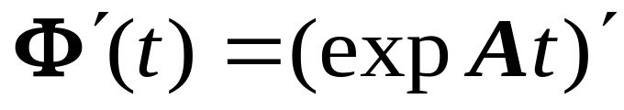
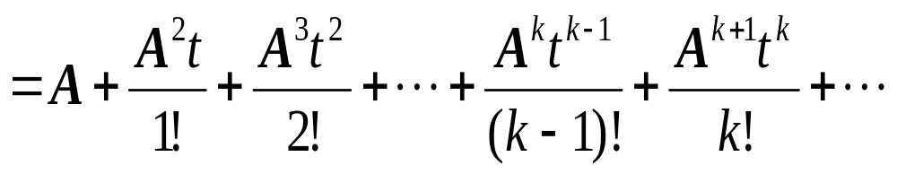
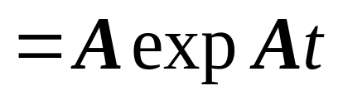
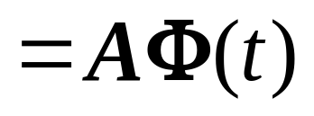
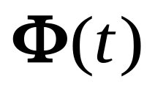
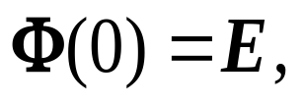

定理9
矩阵
(5.41)
是(5.33)
的标准基解矩阵。
证明
是(5.33)的解矩阵，又因为
因此, 是(5.33)的标准基解矩阵。
证毕

Slide 11







例1 如果A是一个对角矩阵
(其中未写出的元素均为零)
试求出 的基解矩阵。
解
方程组可以写成
分别积分

Slide 12




据定理9，这就是基解矩阵。

Slide 13




例2 试求
的基解矩阵。
解
后面的两个矩阵是可交换的，得到

Slide 14




但是
因此，基解矩阵就是

Slide 15






5.3.2 基解矩阵的计算公式
(5.33)
若(5.33）有
(5.43)
的解，
其中常数
和向量 c 是待定的。
因为
(5.44)
反过来，
和向量 c 满足方程组
(5.44),
则

Slide 16



是(5.33)的非零解
和 c 满足方程
(5.44)
特征方程
是 A 的特征值，
c 是 A 的属于 的特征向量。
是(5.33)的非零解
是 A 的特征值，
c 是 A 的属于 的特征向量。

Slide 17








例3 求解
解

Slide 18







Slide 19






Slide 20





Slide 21






1 如果
是特征方程的单根，则称
是简单特征根，
2 如果
是特征方程的 k 重根(即
具有因子
,而没有因子
)，
则称 是 k 重特征根。

Slide 22




求解常系数线性齐次方程组实基解矩阵的方法之一
定理10
如果矩阵 A 具有 n 个线性无关的特征向量
它们对应的特征值分别为
(不必各不相同)，那么
是常系数线性微分方程组
(5.33)
的一个基解矩阵。

Slide 23



证明
每一个向量函数
都是(5.33)的一个解,
是线性无关的,
所以
基解矩阵。

Slide 24






注1
推论
如果矩阵 A 具有 n 个互不相同的特征值
它们对应的特征向量分别为
那么
是常系数线性微分方程组
的一个基解矩阵。
注2
标准基解阵一定为实矩阵。
标准基解阵的表示

Slide 25



注3
若实系数线性方程组
(5.33)
有复值解 ，则其实部 与
虚部 都是（5.33）的解.

Slide 26





  例5 试求解
解
1 求 A 的特征值和特征向量

Slide 27


对于任意常数
是对应于
的特征向量，
类似的，可以求出对应于
的特征向量为
其中
2 求实基解矩阵

Slide 28
就是一个基解矩阵。

Slide 29
求实基解矩阵的步骤(利用定理10)
1 计算特征值，特征向量；
2 求解基解矩阵，求标准基解矩阵（实）；
3* 写出方程的通解。

Slide 30
课堂练习
  试求解

Slide 31
作业
P.244, 第4(2) 题。

Slide 32








求解常系数线性齐次方程组实基解矩阵的方法之二
假设A是一个
矩阵，其不同特征值
它们的重数分别为
那么，对于每一个
重特征值
,线性方程组
(5.48)
的解全体构成 n 维欧几里得空间的一个
维
子空间
且 n 维欧几里得空间

Slide 33











对于n 维欧几里得空间的每一个向量u，存在唯一的
向量
使得
(5.49)
互不相同，
对应的特征向量
分别为
A 有一个
重特征值
(5.48)
的解全体就构成 n 维欧几里得空间，
不必分解。

Slide 34








设
是(5.33)的满足
的解，
是 n 维向量
则存在唯一的
使得
(5.50)
且
满足
(5.48)
由此可推得
(5.51)

Slide 35






Slide 36



Slide 37



Slide 38
(5.33)的满足
的解：
(5.52)
满足
(5.48)

Slide 39





Slide 40



当 A 只有一个特征根时，无需将特征向量分解为(5.50)。
这时对于任何 u 都有
(5.53)

Slide 41







  例4 试求解
解
1 求 A 的特征值
2 代入公式，求初值问题的解

Slide 42






Slide 43









3 求 A 的标准基解矩阵

Slide 44







例5
试求满足初始条件
的解
并求expAt。
解
1 求 A 的特征值

Slide 45







2 确定 的分解
或
其中
为任意常数。子空间
是由向量
所生成的。

Slide 46






其中
是任意常数。子空间
是由向量
所张成的。

Slide 47







解之得到

Slide 48



3 求满足初始条件
的解为
根据公式(5.52)，

Slide 49



Slide 50



4 求出 exp At
依次令
得到三个线性无关的解。以这三个解作为列，得
5 求通解
x(t)=(exp At)c

Slide 51
作业
P.244, 第5（1）题。

Slide 52


求解常系数线性齐次方程组实基解矩阵的方法之三
利用若当标准型计算基解矩阵Axp(At)
根据线性代数知识,对每一个n阶矩阵A,存在n阶
非奇异矩阵P,使得
其中

Slide 53






为若当标准型. 假设若当块
是
阶的
则
有如下分解式

Slide 54


第一个矩阵具有 形式,第二个矩阵是幂零矩阵,
由于矩阵 和任何矩阵可以交换,因此有

Slide 55
由此得到它的初等函数有限和的形式,即

Slide 56


Slide 57



根据分块对角矩阵的运算可得到
因此基解矩阵为

Slide 58




求解常系数线性齐次方程组实基解矩阵的方法之四
利用递推法计算基解矩阵
结论
其中
是下列初值问题的解

Slide 60




Slide 61





Slide 63




为标准基本解矩阵

Slide 64

  例6 求
的标准基本解矩阵expAt。
解
1 求 A 的特征值

Slide 65






2 解方程组
3 确定

Slide 66





Slide 67

  例7 求
的标准基本解矩阵expAt。
解
1 求 A 的特征值

Slide 68




2 解方程组
3 确定

Slide 69




Slide 70




关于常系数非齐次线性方程组
A常矩阵，f (t) 为连续的向量函数。
常数变易法公式
设(5.60)有解如

Slide 71



方程(5.60)的满足
的解：

Slide 72


  例8 试求方程
满足初始条件
的解。
解
齐次方程的基解矩阵

Slide 73






Slide 74



Slide 75
作业
P.244，第题。

